Slide 1
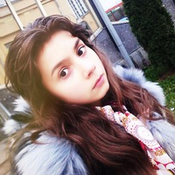
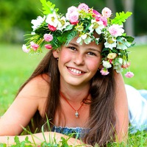
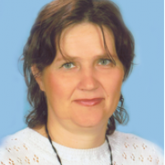
ПРОЕКТ:
Влияние лошадей на детей с ограниченными возможностями.
Состав группы:
Гюнгюр Филиз 2.Фадекова Кристина
Консультант:
Колчугина Ольга Петровна

Slide 2
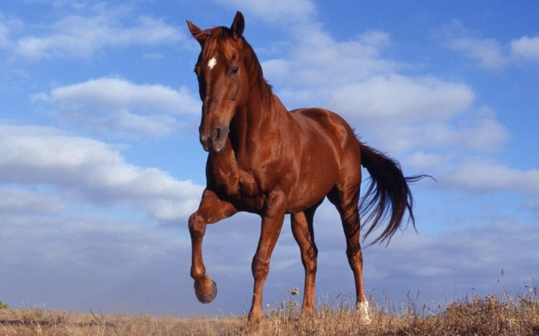
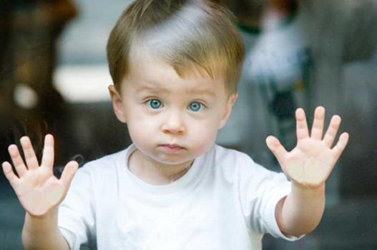
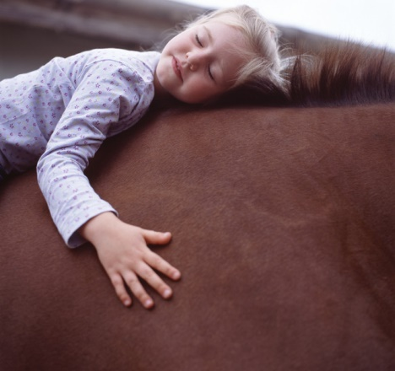
ПЛАН:
1. Введение.
2. Актуальность проекта.
3. Что такое иппотерапия?
4. При каких болезнях помогает иппотерапия?
5. Как мы подбирали информацию.
7. Как мы создавали продукт.
8. С какими проблемами мы столкнулись.
9. Итог
+
=

Slide 3
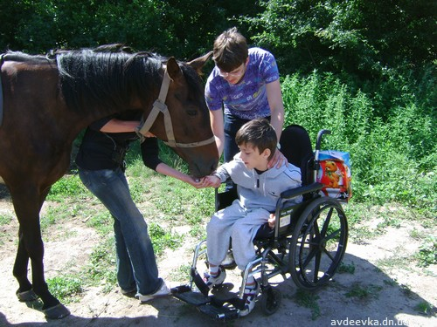
Введение
Влияние лошадей на детей с ограниченными возможностями по-другому называется иппотерапией. Иппотерапия – это особенный вид реабилитации и лечения многих заболеваний, который заключается в общении с лошадьми.

Slide 4
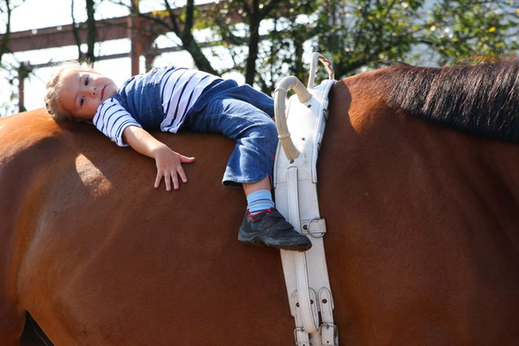
Что такое иппотерапия?
Иппотерапия (от греческого hippo – лошадь) – лечение с помощью лошади, при котором с больными занимается иппотерапевт или специально обученный инструктор по лечебной верховой езде. Больной выполняет упражнения, разработанные для него специалистом по иппотерапии, сидя верхом на идущей лошади. Лошадь ведёт коновод, рядом с больным находятся один или два инструктора.

Slide 5
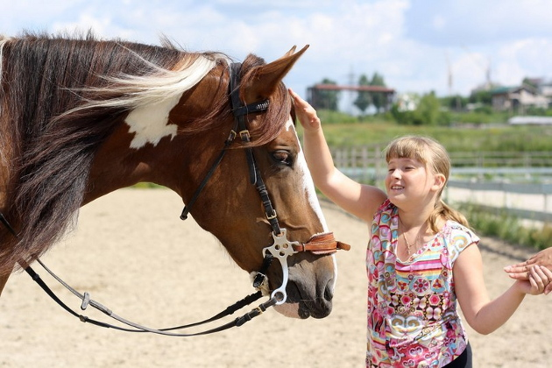
Актуальность проекта.
Тема нашего проекта выбрана не случайно. Сейчас она очень актуальна. Лечение лошадьми является очень эффективным способом при работе с детьми с ограниченными возможностями.

Slide 6
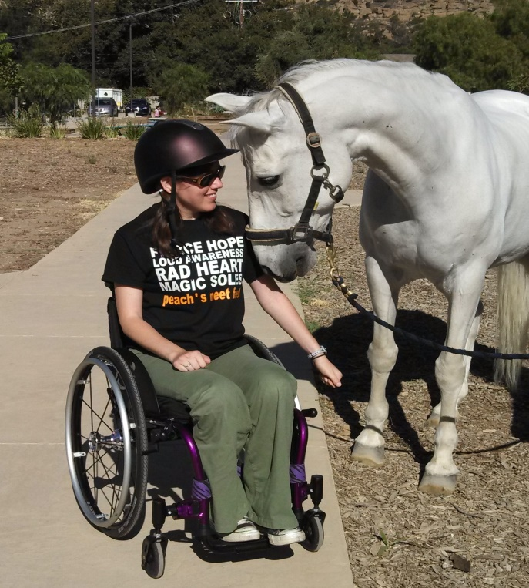
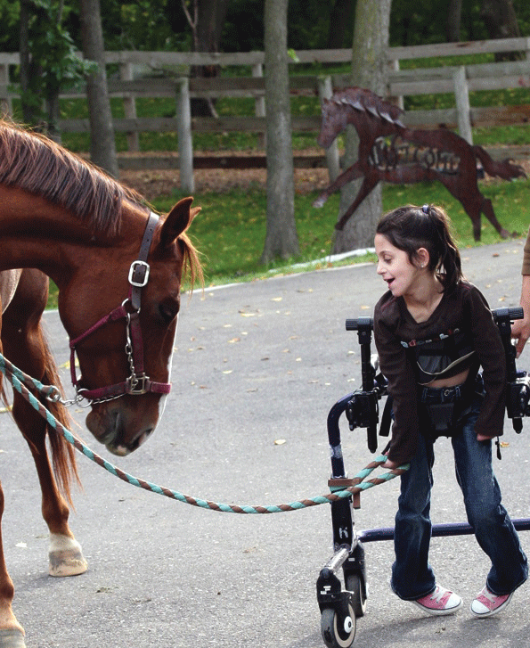
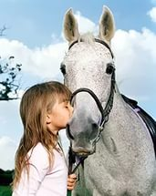
При каких болезнях помогает иппотерапия?
Иппотерапия показана и благотворно влияет на общее состояние человека в случае некоторых заболеваний: все формы аутизма, синдром Дауна, ДЦП, задержки умственного и физического развития и многим другим.

Slide 7
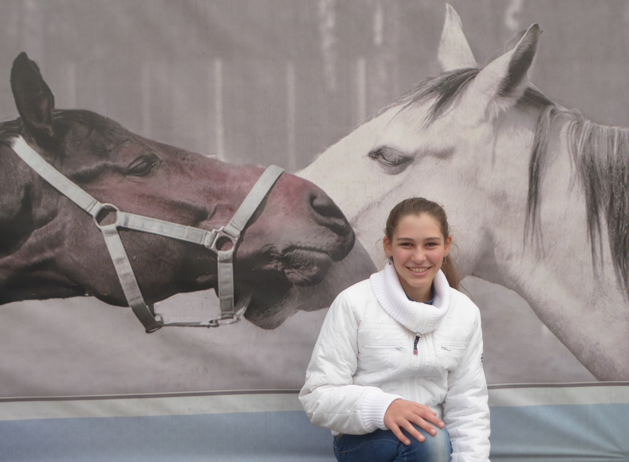
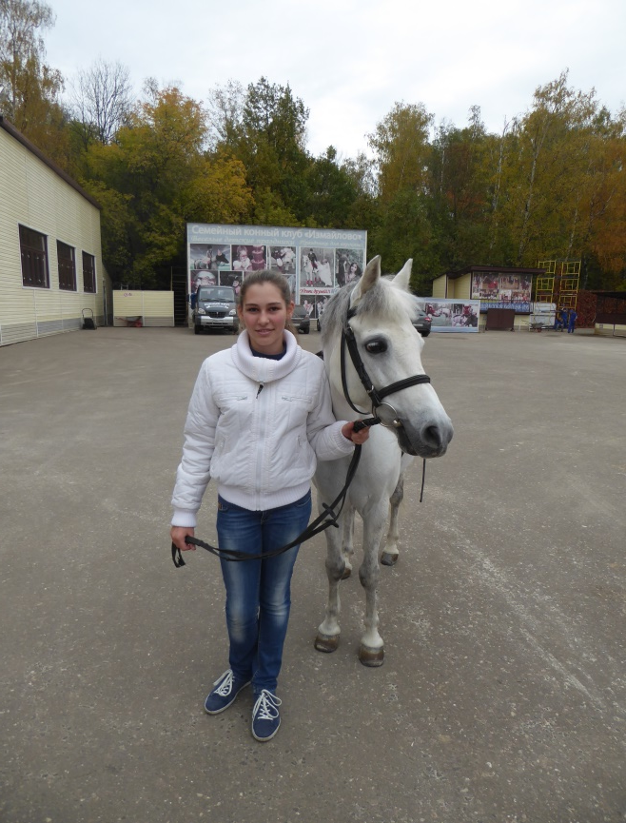
Как мы подбирали информацию?
При поиске информации и фотографий мы изучали разные сайты и из некоторых брали важную и интересную. Затем мы переформулировали и адаптировали текст, а к получившейся информации подбирали картинки.

Slide 8
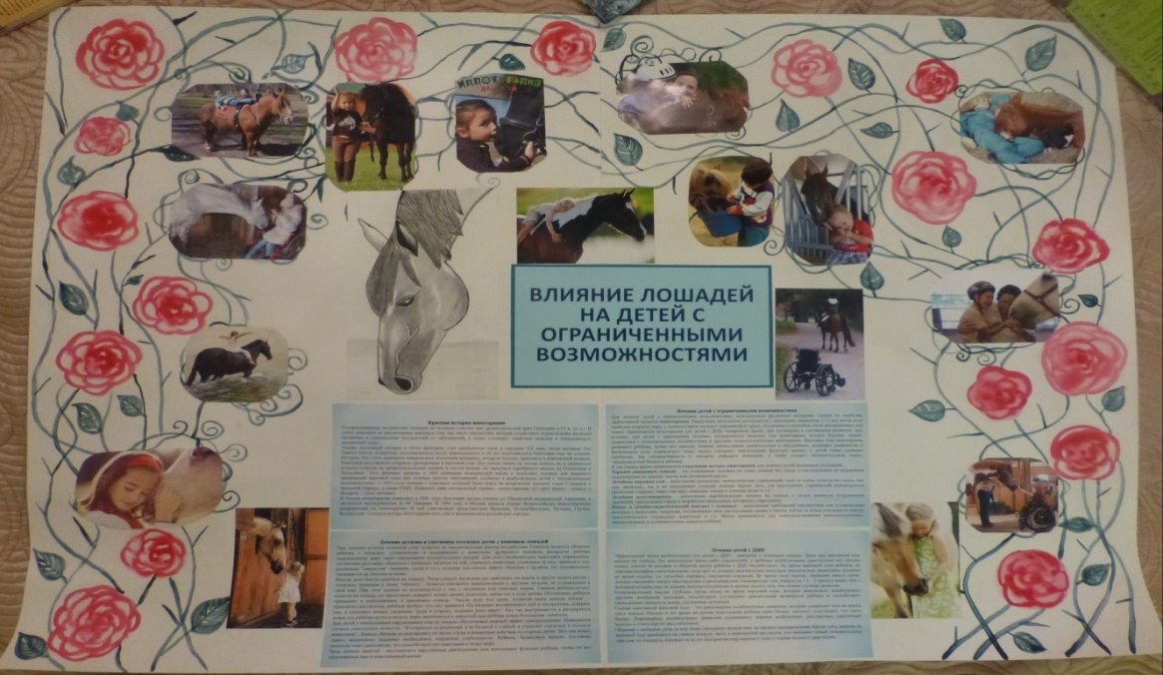
Как мы создавали продукт.
Для начала мы решили, что именно будем делать. Затем для данного продукта была составлена определенная подборка фотографий, рисунков и текстов, найденных на различных сайтах по иппотерапии. Конечным продуктом мы сделали познавательный плакат, который можно использовать в информационных и рекламных целях, в конных клубах для родителей, имеющих детей с ограниченными возможностями.

Slide 9
С какими проблемами мы столкнулись
1.Мы ссорились из-за выбора информации и картинок
2. Мы не могли встретиться, так как живем далеко друг от друга.
3. Мы не успевали всё делать в нужное время и приносили в последний момент
4. Мы не могли заполнить всё на сайте, потому что у нас были разные взгляды на то, какой результат должен быть в конце.
5. У нас были разные взгляды на то, какая презентация нам нужна и что требуется: раскрытие темы или объяснение того, как мы делали продукт.

Slide 10
Итог
Мы проделали большую работу стараясь делать все что запланировали в начале учебного года. Не всё получалось сразу, но трудности нас только закалили и всё-таки Гюнгюр Филиз и Фадекова Кристина (не без помощи родителей) смогли сделать почти всё, что планировали. Работать вместе, никого не обделяя нагрузкой, было сложно ещё и потому, что мы не всегда могли в нужный момент встретиться, так как очень далеко живем друг от друга. У нас постоянно получалось, что кто-то приносил информацию, а другой её не одобрял. Мы часто доделывали всё в последний момент. Но в общем нам понравилось трудиться вместе. Мы бы хотели в следующий раз делать проект вместе.

Slide 11
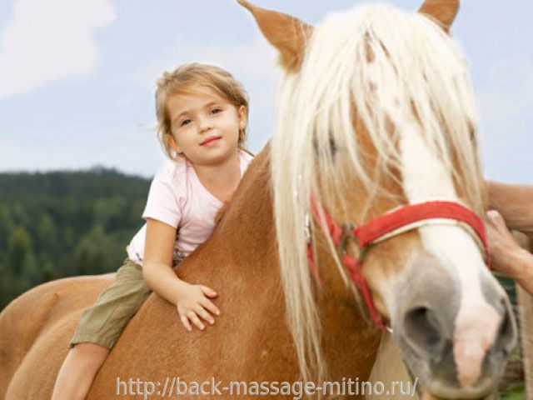
Спасибо за внимание!

